Slide 1
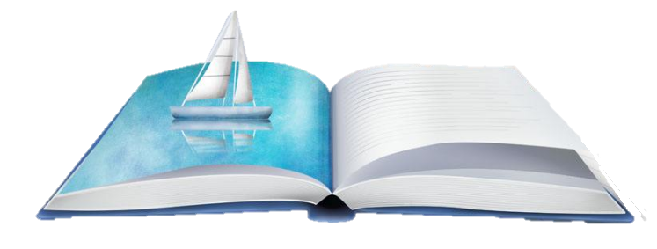
Rangkuman Materi
By : I Putu Mellana Ari Artawan (18101028)

Slide 2
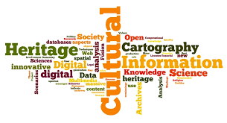
Pengenalan digital culture heritage
Pengertian
Warisan budaya merupakan aspek pengalaman masa lalu yang membawa nilai penting bagi masyarakat, dan terus berubah dinamis dengan waktu (Harvey, 2001, McCarthy, 2017). Warisan budaya memiliki fakta dan konsep yang saling terkait diantaranya:
Masa lalu dan masa kini kuno
Tangible (artefak dan situs)
Intangible (praktek)

Slide 3
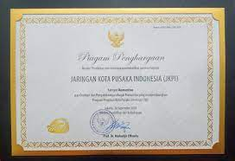
Pengenalan digital culture heritage
Piagam Pelestarian Pusaka Indonesia
Dalam Piagam Pelestarian Pusaka Indonesia dideklarasikan di Ciloto 13 Desember 2003, heritage disepakati sebagai pusaka. Pusaka (Heritage) Indonesia adalah :
Pusaka alam adalah bentukan alam yang istimewa
Pusaka budaya adalah hasil cipta, rasa, karsa, dan karya yang istimewa dari lebih 500 suku bangsa di Tanah Air Indonesia, secara sendiri-sendiri, sebagai kesatuan bangsa Indonesia, dan dalam interaksinya dengan budaya lain sepanjang sejarah keberadaannya.
Pusaka saujana adalah gabungan pusaka alam dan pusaka budaya dalam kesatuan ruang dan waktu.

Slide 4
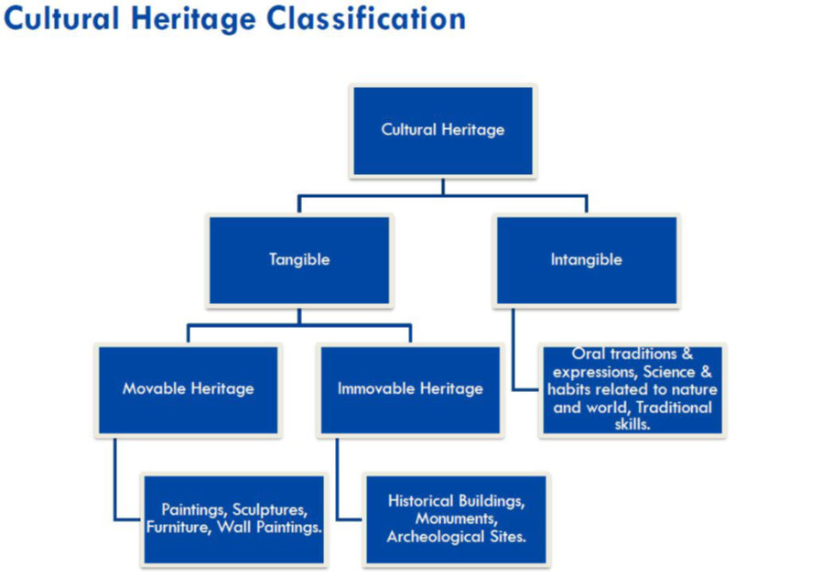
Klasifikasi Culture Heritage Unesco

Slide 5
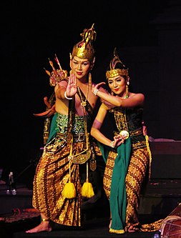
Intangible cultural heritage
intangible
UNESCO menyatakan bahwa intangible cultural heritage yang diturunkan dari generasi kegenerasi, secara terus menerus akan diciptakan kembali oleh beberapa komunitas dan kelompok untuk merepson lingkungannya, interaksi terhadap sejarah dan alam, serta memberikan indentitas secara berkerlanjutan, sehingga menghargai perbedaan budaya dan kreatifitas manusia.
UNESCO mengkategorikan intangible cultural heritage menjadi lima jenis wisata yakni kerajinan tangan tradisional; tradisi, ritual dan festival budaya; pertunjukan seni; tradisi oral; dan pengetahuan serta praktik yang menfokuskan pada budaya alam dan sekitarnya

Slide 6
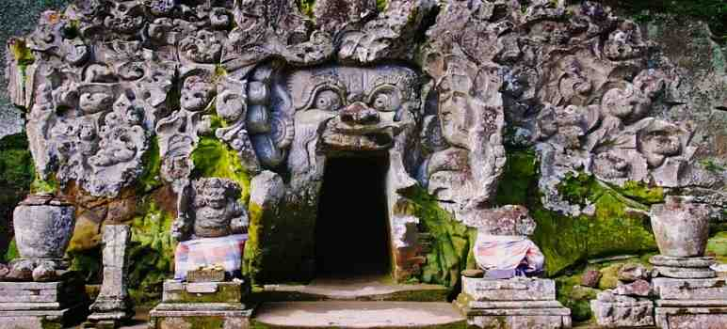
Tangible cultural heritage
Tangible
Tangible cultural heritage termasuk semua aset yang memiliki bentuk fisik dari perwujudan nilai budaya seperti situs warisan, kota tua, bangunan tua, situs arkeolog, wilayah kebudayaan, objek budaya, serta koleksi dan museum (UNESCO WHC et.al, 2013). Pada dasarnya tangible heritage atau aset berwujud ini dapat dikelompokkan dalam 3 kategori, bangunan dan situs arkeolog, situs warisan, rute dan wilayah budaya serta properti budaya yang dapat berpindah dan museum.

Slide 7
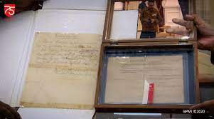
Tangible cultural heritage
Immovable dan movable heritage
Warisan budaya tidak bergerak (immovable heritage) Warisan budaya tidak bergerak biasanya berada di tempat terbuka terdiri dari situs, tempat-tempat bersejarah, bentang alam darat maupun air, bangunan kuno dan / atau bersejarah, patung-patung pahlawan
Warisan budaya bergerak (movable heritage) Warisan budaya bergerak biasanya berada di dalam ruangan dan terdiri dari: benda warisan budaya, karya seni, arsip, dokumen, dan foto, karya tulis cetak, audiovisual berupa kaset, video, dan film.

Slide 8
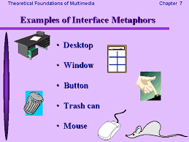
Interface Metaphors
Istilah Metafora umumnya dihubungkan dengan penggunaan bahasa. Saat kita ingin menyampaikan suatu konsep abstrak dalam bentuk yang umum dan mudah dipahami, sering kita terpaksa menggunakan pernyataan metafora (kiasan).

Slide 9
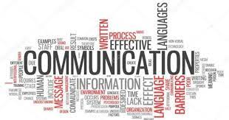
Metafora Verbal
Saat berhadapan dengan suatu teknologi baru seperti komputer, pertama-tama orang akan membandingkan dengan mesin yang yang sudah diakrabi secara metafora.

Slide 10

Virtual Interface Metaphors
Proses digitalisasi secara virtual tentu tidak mudah dilakukan, dalam hal ini diperlukan berbagai disiplin bidang ilmu yang berkolaborasi guna mencapai tujuan yaitu digitalisasi warisan budaya.

Slide 11
Antar Muka Berbasis Icon
Selain menjadi entitas abstrak, dengan nama sembarang, file akan ditransformasikan kedalam representasi gambar, sehingga setiap orang dapat dengan mudah mengidentifikasi dan memahaminya.

Slide 12
Metafora Komposit
Masalah dalam perancangan dengan pendekatan “metafora sebagai model” adalah bagaimana menggabungkan fungsi-fungsi tambahan yang bukan merupakan bagian dari metafora, namun akan membuat aplikasi menjadi lebih kuat (powerfull).

Slide 13

THANK YOU

